Slide 1
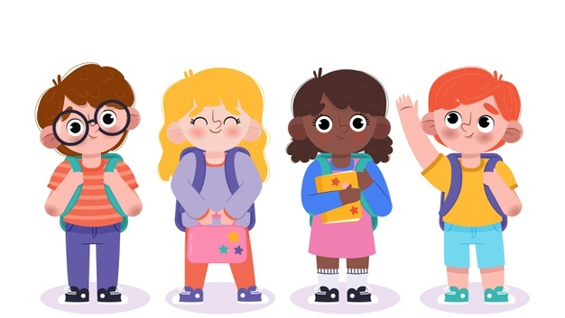
Cuaderno de Notas Científicas
Maestra: Katya Quintana Rangel
Periodo de práctica
Del 23 de agosto al 17 de septiembre del 2021

Slide 2
Semana del 24 al 27 de agosto del 2021
……………………
………………

Slide 3
Miércoles 25 de agosto
Covid-19
¿Qué es una pandemia?
Es una epidemia que se ha expandido a nivel mundial gracias al movimiento que existe de personas.
Ej. Si una enfermedad nació en áfrica puede llegar a América por este movimiento.
El covid-19 fue declarado pandemia por la organización mundial de la salud.
¿Qué es el covid-19?
También llamado Coronavirus, es un virus que causa enfermedades desde resfriado hasta una enfermedad respiratoria y circula entre humanos y animales.
La pandemia que estamos viviendo al día de hoy es a causa del SARS-COV2(virus) que apareció en China en diciembre del 2019 y que este provocó el covid-19 (enfermedad).
¿Por qué debemos de cuidarnos del Covid?
El Covid y ahora con la nueva cepa se trasmite de manera instantánea al momento de esparcir gotículas de saliva hacia otras personas, por lo mismo de que se trasmite muy rápido y una persona contagiada no se puede dar cuenta sino hasta una semana después es que nos debemos seguir cuidando.
Exploración y comprensión del mundo natural y social

Slide 4
¿Cómo podemos cuidarnos del Covid-19?
Fuentes:
https://sites.jamanetwork.com/spanish-patient-pages/2019/hoja-para-el-paciente-de-jama-190305.pdf
https://coronavirus.gob.mx/covid-19/
https://covid19.gob.sv/medidas-de-prevencion/

Slide 5
Las emociones
Educación socioemocional
Miércoles 25 de agosto
Son estados internos caracterizados por pensamientos, sensaciones, reacciones físicas y conductas. Son propias del ser humano, son universales y sirven, entre otras cosas, para comunicarnos.
La alegría es un sentimiento placentero, nos motiva a la acción, un ejemplo puede ser cuando tu mamá hace tu comida favorita y tu accionas a comértela.
La tristeza es cuando pierdes algo real o imaginario, este sentimiento te hace pedir ayuda por ejemplo, cuando pierdes a un ser querido y necesitas que alguien te abrace o consuele.
El miedo es una inseguridad que te prepara ante un peligro real o imaginario, nos ayuda a sobrevivir y a actuar con precaución. Por ejemplo cuantos no tenemos miedo de la oscuridad porque creemos que algo malo saldrá de ahí, aunque no siempre es real.
La ira se da cuando las cosas no salen como queremos, nos ayuda a resolver problemas aunque a veces nos los creemos por este mismo sentimiento. Ej. cuando te arrebatan el juguete que estabas utilizando.

Slide 6
Las emociones
Miércoles 25 de agosto
El asco es cuando no te agrada algo o alguien, te hace alejarte de eso y provoca el rechazo o la evitación, por ejemplo cuando te dan de comer algún vegetal que no te agrada.
La sorpresa es una forma de asombro o admiración, nos ayuda a comprender algo nuevo y nos hace encontrar respuestas a lo desconocido, prestamos atención y nos ayuda a hacer exploradores de nuevas aventuras.
Fuente:
https://www.agendamenuda.es/blog/307-las-6-emociones-basicas-para-educar-a-los-ninos-en-inteligencia-emocional#:~:text=Las%20emociones%20son%20estados%20internos,para%20comunicarnos%20con%20los%20dem%C3%A1s.

Slide 7
El autorretrato
Artes
Jueves 26 de agosto
Se podría decir que el autorretrato es un retrato de la misma persona que lo realiza, es un ejercicio sonde puedes analizarte profundamente pues te observas solamente tu y analizas cada una de tus características, te permite conocerte más a profundidad y a valorarte más, pues este ejercicio lo haces tú mismo y no se involucra nadie más.
No olvides que en tu autorretrato puedes dibujar lo que es más importante para ti y sobre todo que lo puedes hacer con total libertad.
Fuente:
https://es.wikipedia.org/wiki/Autorretrato#:~:text=El%20autorretrato%20se%20define%20como,o%20la%20pintura%20que%20aborda.

Slide 8
Referencias
Grennan, D. (2019) ¿Qué es una pandemia?. JAMA.
Secretaria de Salud (2019) ¿Qué es el coronavirus? Gobierno de México.
Gobierno de El Salvador (2019) Medidas de prevención COVID-19.
Martínez, A. (S.f) Las 6 emociones básicas para educar a los niños. Agenda menuda.

Slide 9
Semana del 30 de agosto al 3 de septiembre del 2021
…………………
……………
…………………

Slide 10
El uso del nombre en la vida cotidiana.
Lenguaje y comunicación
Martes 31 de agosto
El nombre es la designación que se la da a una persona para DISTINGUIRLO de otros.
El nombre es lo primero que le preguntamos a una persona al conocerla.
El nombre nos da una identidad, nos sirve para certificar distintos documentos importantes y con el también podemos cerciorarnos de que existimos.
También solemos reservamos los nombres a aquellos objetos que tienen especial relevancia en nuestra vida.
https://www.lavanguardia.com/estilos-de-vida/20111223/54242299430/la-importancia-de-nuestro-nombre.html

Slide 11
Las características de las aves y sus hábitats.
Exploración y comprensión del mundo natural y social
Miércoles 1 de septiembre
Las aves son una clase de animales vertebrados de sangre caliente.
Tienen su cuerpo cubierto de plumas de distintos colores.
Tienen huesos livianos que en la mayoría de las veces les permite volar.
Poseen un pico sin dientes donde se alimentan y comunican.
Son comunes como mascotas por su canto.
Las aves vienen de los dinosaurios.
https://www.caracteristicas.co/aves/

Slide 12
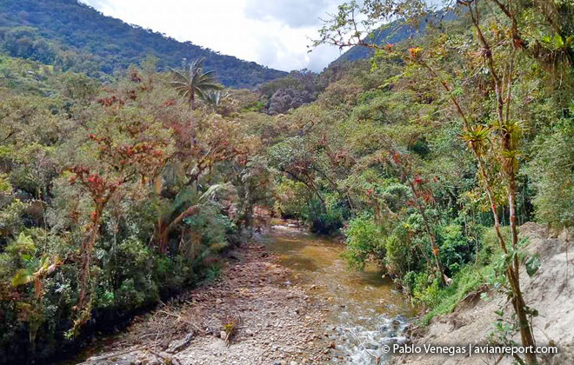
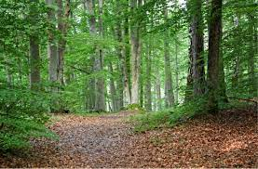
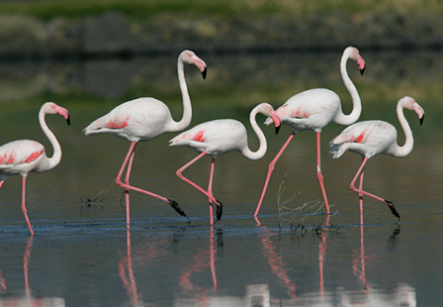
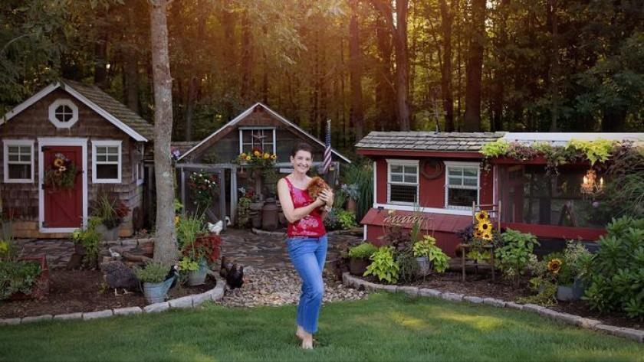
Sus hábitats
Hábitats forestales y no forestales
Hábitats acuáticos
Hábitat adecuado
https://es.avianreport.com/habitat-de-aves/

Slide 13
El cuento
Lenguaje y comunicación
Miércoles 1 de septiembre
El cuento es un texto escrito en el que se narra una historia a través de unos personajes a los que les sucede un hecho en particular en un lugar y espacio que el escritor inventa.
El cuento cuenta con una estructura que se debe de seguir para que tenga sentido al momento de leerlo, esta estructura cuenta con los siguientes elementos:
Inicio o introducción
Nudo o desarrollo
Y desenlace o cierre
https://www.espoesia.com/que-es-un-cuento/

